Slide 1
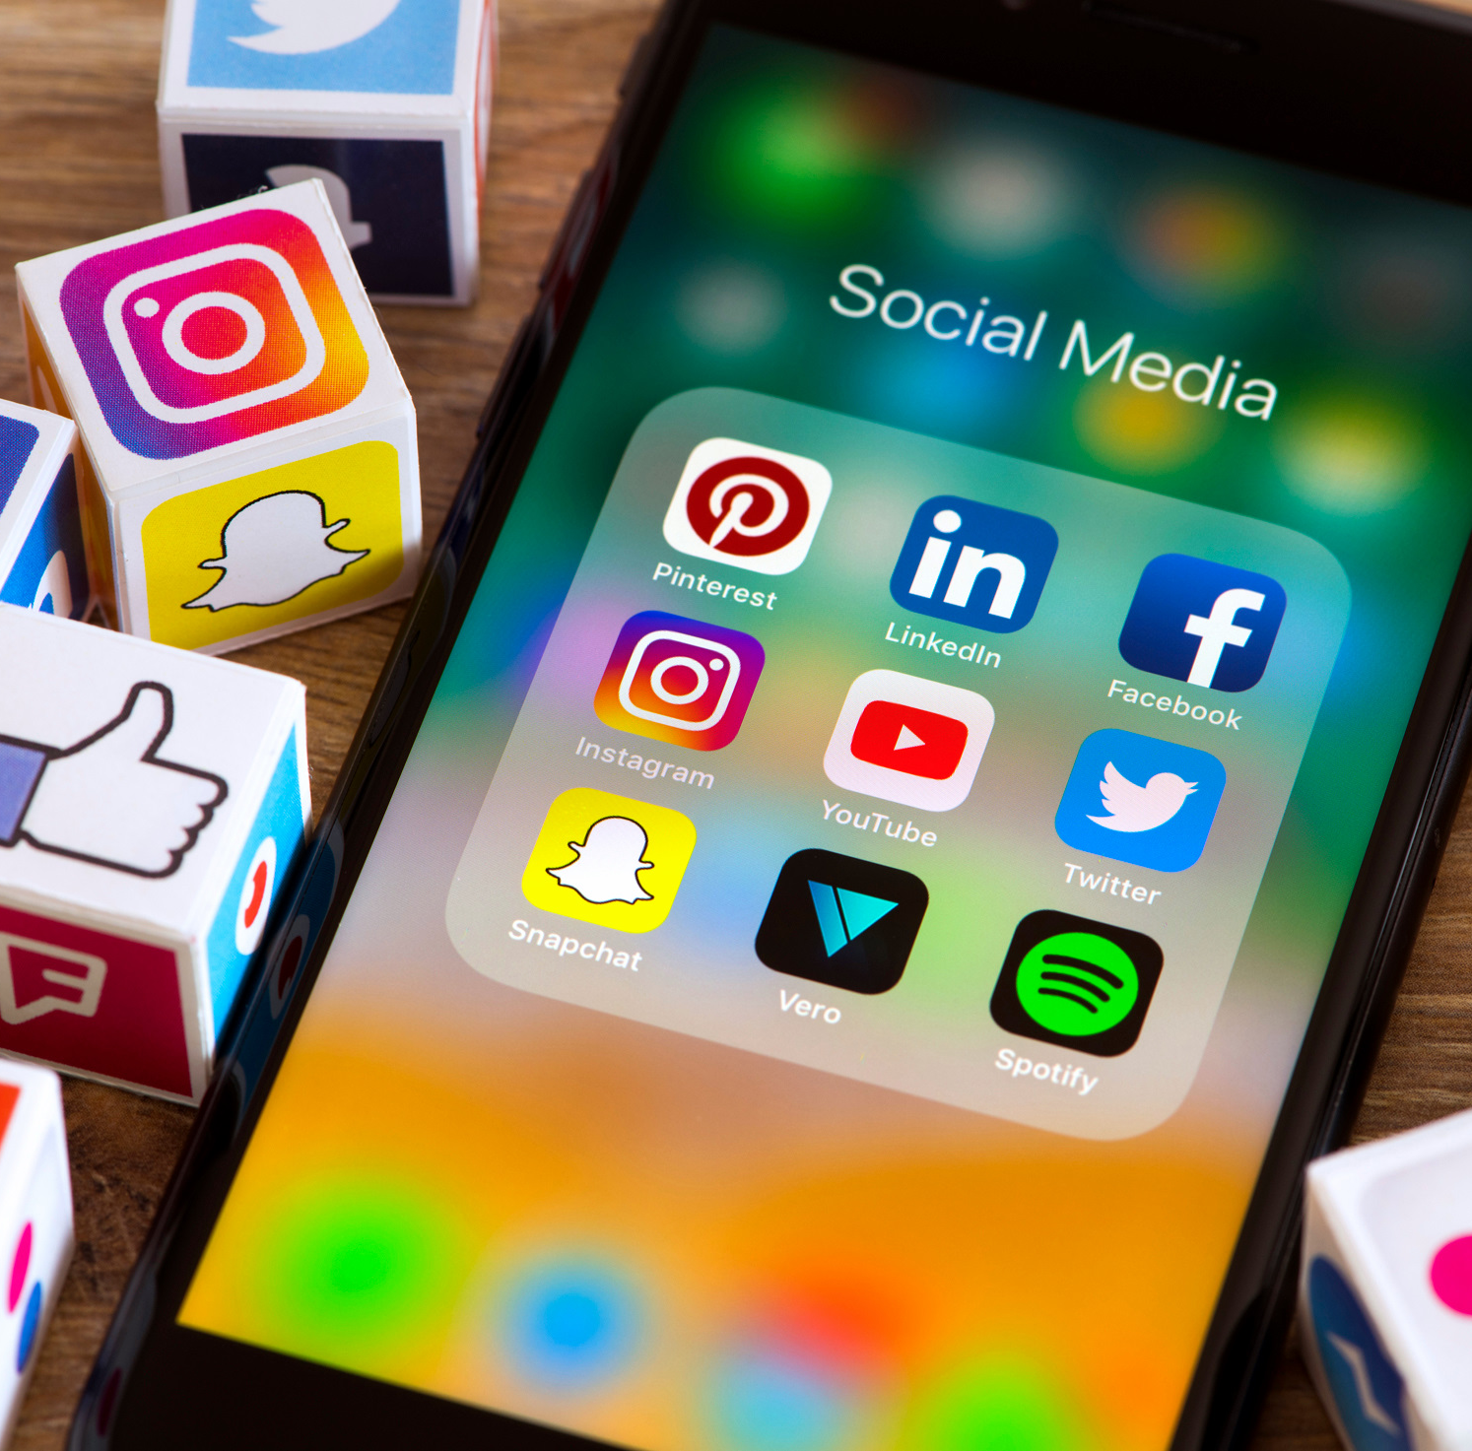
Séance de Prévention Niveau 5ème
LES BONS ET MAUVAIS GESTES DANS L'UTILISATION DES RÉSEAUX SOCIAUX ?

Slide 2
Courts-Métrage
Danger des réseaux sociaux (youtube.com)
"Réseaux sociaux" - Court-métrage (youtube.com)

Slide 3
"Qu'en avez-vous pensé ?"
4 ETAPES à DETECTER POUR EN DISCUTER

Slide 4
LES BONS GESTES
CONTRÔLE PARENTAL
NE PAS PARTAGER SES IDENTFIANTS ET MOTS DE PASSE
NE PAS SE FILMER NI ENVOYER DE PHOTOS OU VIDEOS INTIMES

Slide 5
LES MAUVAIS GESTES
ÉVITEZ L'ADDICTION AUX ÉCRANS
ÉVITEZ DE REPARTAGER UNE VIDÉO OU IMAGE VIOLENTE OU NON CONFORME
ÉVITEZ D'ALLER À LA RENCONTRE D'INCONNUS VIRTUELS

Slide 6
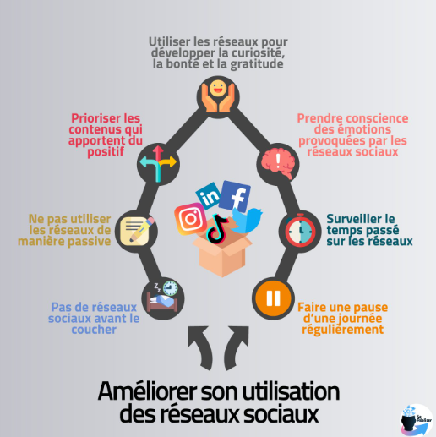
Solutions
FAITES DES CHOIX JUDICIEUX POUR VOUS RETROUVER DANS DE BONNES SITUATIONS ;)

